Slide 1
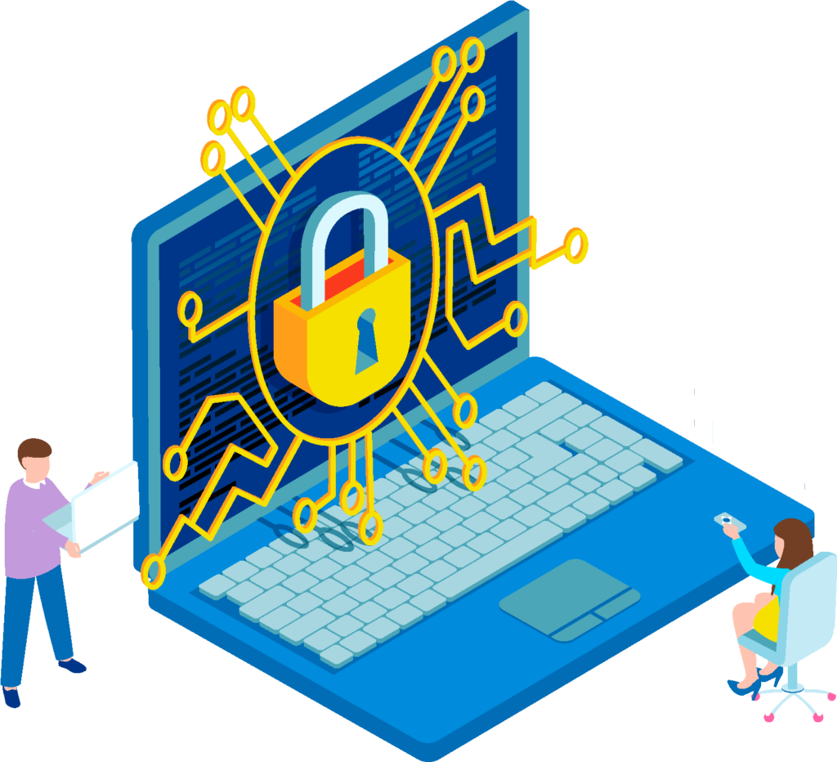
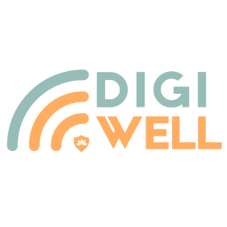
Digitale Sicherheit - Schlussfolgerungen
Building Digital Resilience by Making Digital Wellbeing and Security Accessible to All 2022-2-SK01-KA220-ADU-000096888

Slide 2
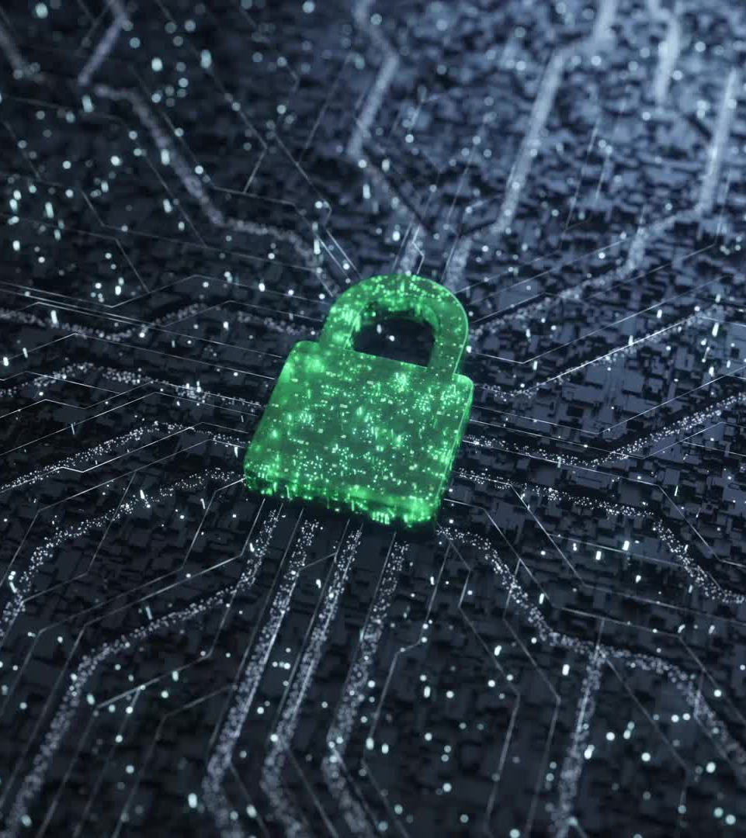
Digitale Sicherheit
Die Sicherheit in der Online-Umgebung ist eines der größten Probleme, mit denen der Einzelne in der modernen Welt von heute konfrontiert ist.
Der Schutz Ihrer Identität, Ihrer Daten und Ihrer Geräte ist eine unvermeidliche Herausforderung, die nicht auf die leichte Schulter genommen werden darf.
Notes:
"Let's start by understanding what digital well-being really means. It's all about finding that balance between using technology to enhance our lives and making sure it doesn't take over. We'll be exploring practical ways to achieve this balance."

Slide 3
Digitales Sicherheits Module
Ziel des Moduls "Digitale Sicherheit" ist es, Erwachsene mit den Fähigkeiten auszustatten, die sie benötigen, um sich in der Online-Welt verantwortungsvoll zu verhalten, und die Kompetenzen von Erwachsenen für die digitale Resilienz zu entwickeln.
Inhalt des Moduls:
Digitale Identität und digitaler Fußabdruck
Digitale Sicherheitsgewohnheiten

Slide 4
Unterabschnitt 1 Digitale Identität und digitaler Fußabdruck
Die digitale Identität ist unsere Online-Präsenz, die wir schaffen, wenn wir digitale Werkzeuge nutzen.
Der digitale Fußabdruck ist eine "permanente Aufzeichnung" unserer digitalen Präsenz und unserer Nutzung von Online-Diensten.
Das Wissen und die effektive Verwaltung der digitalen Identität und des digitalen Fußabdrucks sind der Schlüssel zu unserer digitalen Privatsphäre und digitalen Sicherheit in der digitalen Welt.

Slide 5
Digitale Identität und digitaler Fußabdruck – tipps und tricks
Nutzen Sie Suchmaschinen, um Ihren digitalen Fußabdruck zu überprüfen - anhand Ihres Namens, Ihrer Konten und Ihrer E-Mails.
Überprüfen Sie Ihre Online-Aktivitäten
Beseitigung des negativen digitalen Fußabdrucks in Suchmaschinen.
Löschen und minimieren Sie Cookies.
Löschen Sie den Such- und Browserverlauf.
Speichern Sie keine Anmeldenamen und Kennwörter im Browser.
Nutzen Sie Tools zur Minimierung Ihres digitalen Fußabdrucks, um Ihre Identität zu verschleiern.

Slide 6
Unterabschnitt 2 Digitale Sicherheitsgewohnheiten
In der vernetzten Welt von heute sind digitale Sicherheitsgewohnheiten wichtiger denn je.
Durch die Kultivierung starker digitaler Sicherheitsgewohnheiten, wie z. B. die Verwendung robuster Passwörter, die Aktivierung der Zwei-Faktor-Authentifizierung und die regelmäßige Aktualisierung von Software, können wir das Risiko von Cyberangriffen erheblich verringern.

Slide 7
Digitale Sicherheitsgewohnheiten – tipps und tricks
Stellen Sie sicher, dass jedes Ihrer Online-Konten ein sicheres, eindeutiges Passwort hat.
Aktualisieren Sie regelmäßig Ihr Betriebssystem, Ihre Browser und andere Software.
Seien Sie vorsichtig, wenn Sie auf Links klicken oder Anhänge von unbekannten oder verdächtigen E-Mails herunterladen.
Verwenden Sie ein sicheres Passwort für Ihr Heim-Wi-Fi-Netzwerk und vermeiden Sie die Verwendung des Standard-Routernamens und -Passworts.
Sichern Sie Ihre wichtigen Daten regelmäßig auf einer externen Festplatte oder einem sicheren Cloud-Dienst.
Überprüfen Sie regelmäßig Ihre Kontoauszüge, Kreditberichte und Online-Konten auf verdächtige Aktivitäten.
Seien Sie vorsichtig mit der Menge an persönlichen Informationen, die Sie auf sozialen Medien und anderen Online-Plattformen weitergeben.

Slide 8
Unterabschnitt 3 Soziale Netzwerke Sicherheit
Soziale Netzwerke sind in der heutigen digitalen Welt ein wesentlicher Bestandteil unseres Lebens geworden. Sie werden nicht mehr nur für die Kommunikation mit Freunden genutzt, sondern einige aktuelle Informationen sind nur in sozialen Netzwerken zu finden.
Die Teilnehmer eines sozialen Netzwerks tauschen oft eine Vielzahl von Informationen und Inhalten aus, darunter Fotos, Videos, Soundclips, Dokumente, Nachrichten, Marketingmaterial oder Links zu anderen Ressourcen.
Die Sicherheit sozialer Medien umfasst die Praktiken, die Einzelpersonen anwenden, um die Privatsphäre (Diskretion, Vertraulichkeit) und die auf Konten in sozialen Medien veröffentlichten Informationen zu schützen.

Slide 9
Sicherheit in Sozialen Netzwerken – tipps and tricks
Implementierung sicherer Passwörter
Passwörter nicht wiederverwenden
Aktivieren Sie die Zwei-Faktor-Authentifizierung
Zugangskontrolle aufrechterhalten
Sicherheitseinstellungen plattformübergreifend einrichten und aktualisieren.
Anwendungen von Drittanbietern mit Vorsicht verwenden
Seien Sie vorsichtig bei Social-Engineering-Angriffen

Slide 10
Unterabschnitt 4 Sicherheit beim Internet-Banking
Das Internet-Banking ermöglicht es den Kunden, ihr Geld auf elektronischem Wege zu verwalten, ohne dass sie eine Bankfiliale aufsuchen müssen.
Trotz einiger Bedenken hinsichtlich der Sicherheit des Internet-Bankings verlassen sich die meisten Menschen auf die Bequemlichkeit und Einfachheit des elektronischen Bankverkehrs.
Die Banken garantieren ein hohes Maß an Cybersicherheit beim Internet-Banking, aber es ist notwendig und wichtig, dass die Sicherheit des Online-Bankings auch von Seiten des Kunden beachtet wird.

Slide 11
Sicherheit beim Internet-Banking – tipps and tricks
Verwenden Sie nur die offizielle Website und die Apps der Bank für den Zugriff auf die Konten
Verwenden Sie ein starkes und sicheres Passwort
Aktivieren Sie die Zwei-/Mehrfaktor-Authentifizierung
Verwenden Sie ein sicheres Gerät und Netzwerk
Überwachen Sie Ihre Kontoaktivitäten und Kontoauszüge
Schützen Sie Ihre persönlichen Informationen

Slide 12
10 grundlegende Maßnahmen, die wir ergreifen sollten, um unsere digitale Widerstandsfähigkeit zu erhöhen:
Sperren und sichern Sie digitale Geräte
Erstellen Sie sichere Passwörter für den Zugriff auf alle Geräte und Konten
Einrichtung einer Zwei-Faktor-/Multifaktor-Authentifizierung für den Zugriff auf jedes Gerät und Konto
Unbekannte Absender überprüfen oder herausfiltern - nicht auf Nachrichten von unbekannten Absendern antworten
Alle Software-Updates durchführen
Software und Anwendungen aus offiziellen Stores herunterladen
Prüfen Sie die "Datenschutz- und Sicherheitseinstellungen" Ihres Browsers
Besuchen Sie seriöse Websites - prüfen Sie die Sicherheit der Website
Verwenden Sie vertrauenswürdige Händler - kaufen Sie auf beliebten oder bekannten Websites ein.
Nutzen Sie das Internetbanking über sichere Internetverbindungen - vermeiden Sie die Nutzung öffentlicher WLANs.

Slide 13
Tipps und Leseempfehlungen
Finden Sie verlorene oder gestohlene Geräte ganz einfach – Sie können das Risiko mindern, indem Sie sich bei „Mein Gerät finden“ von Google oder „Mein iPhone finden“ von Apple registrieren. So können Sie das Gerät bei Verlust oder Diebstahl orten, sperren und sogar die Daten aus der Ferne löschen.
Microsoft: 4 Möglichkeiten für mehr Online-Sicherheitfile:///C:/Users/Administrator/Downloads/4%20ways%20to%20stay%20safe%20online%20-%202020%20update.pdf
So schützen Sie Ihre Daten auf dem Machttps://support.apple.com/guide/mac-help/keep-your-data-safe-mh11402/mac
ESET: Schutz vor dem Netzhttps://bezpecnenanete.eset.com/sk/o-bezpecne-na-nete/

Slide 14
Freie Lizenz
Das hier im Rahmen des Projekts "Building Digital Resilience by Making Digital Wellbeing and Security Accessible to All 2022-2-SK01-KA220-ADU-000096888" entwickelte Produkt wurde mit Unterstützung der Europäischen Kommission entwickelt und gibt ausschließlich die Meinung des Autors wieder. Die Europäische Kommission ist nicht für den Inhalt der Dokumente verantwortlich.
Die Veröffentlichung steht unter der Creative Commons Lizenz CC BY- NC SA.
Diese Lizenz erlaubt Ihnen, das Werk zu verbreiten, zu remixen, zu verbessern und darauf aufzubauen, jedoch nur nicht kommerziell. Bei der Verwendung des Werkes sowie von Auszügen daraus muss:
müssen die Quelle und ein Link zur Lizenz angegeben werden, und eventuelle Änderungen müssen erwähnt werden. Die Urheberrechte verbleiben bei den Autoren der Dokumente.
das Werk darf nicht zu kommerziellen Zwecken verwendet werden.
Wenn Sie das Werk neu komponieren, konvertieren oder darauf aufbauen, müssen Ihre Beiträge unter derselben Lizenz wie das Original veröffentlicht werden.
Haftungsausschluss:
Finanziert von der Europäischen Union. Die geäußerten Ansichten und Meinungen sind jedoch ausschließlich die des Autors/der Autoren und spiegeln nicht unbedingt die der Europäischen Union oder der Europäischen Exekutivagentur für Bildung und Kultur (EACEA) wider. Weder die Europäische Union noch die EACEA können für diese verantwortlich gemacht werden.

